Slide 1
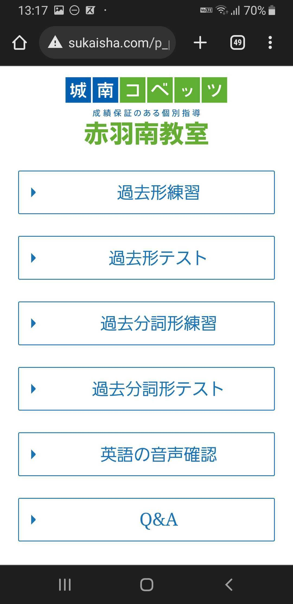

Slide 2
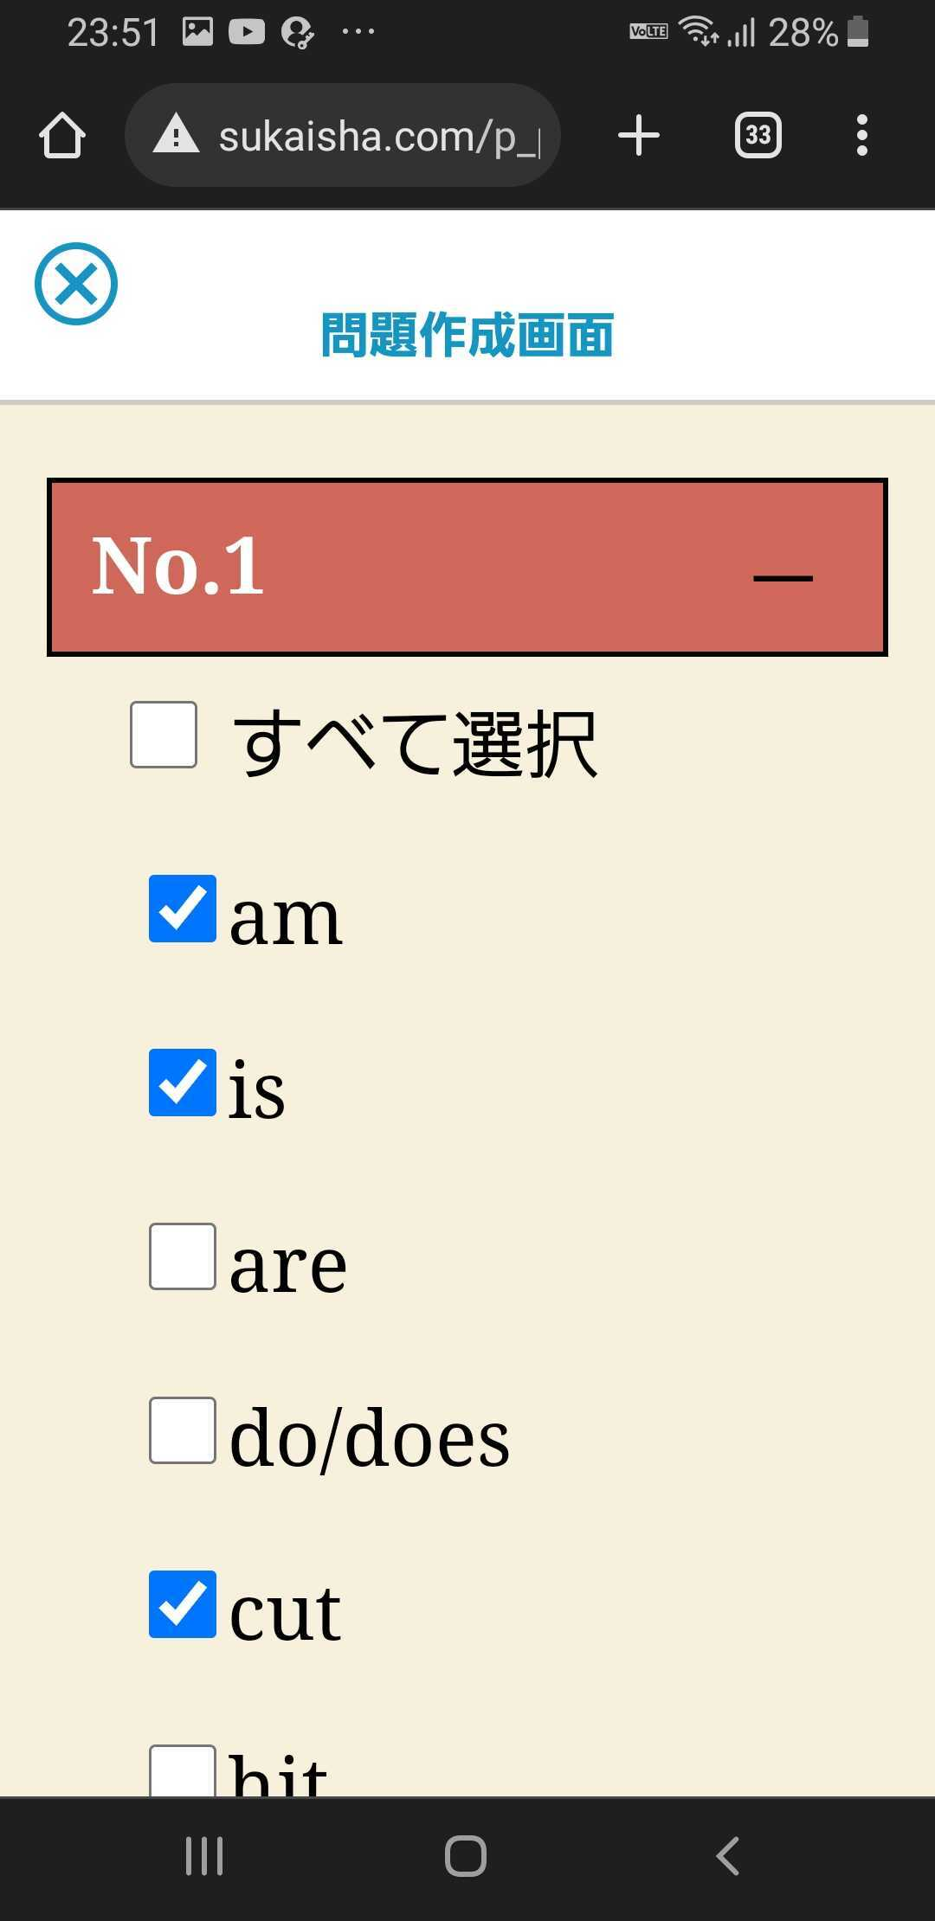
テストしたい単語に
チェックを入れる

Slide 3
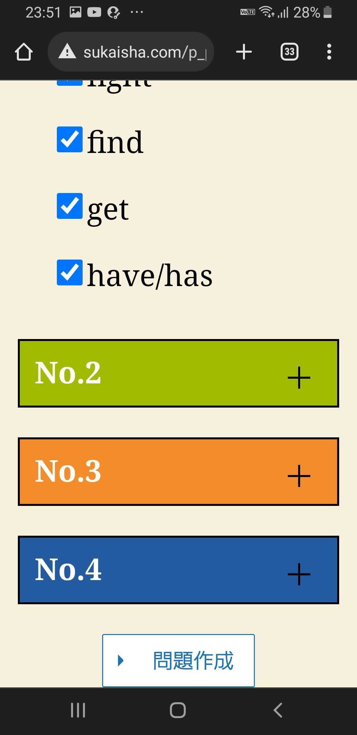

Slide 4
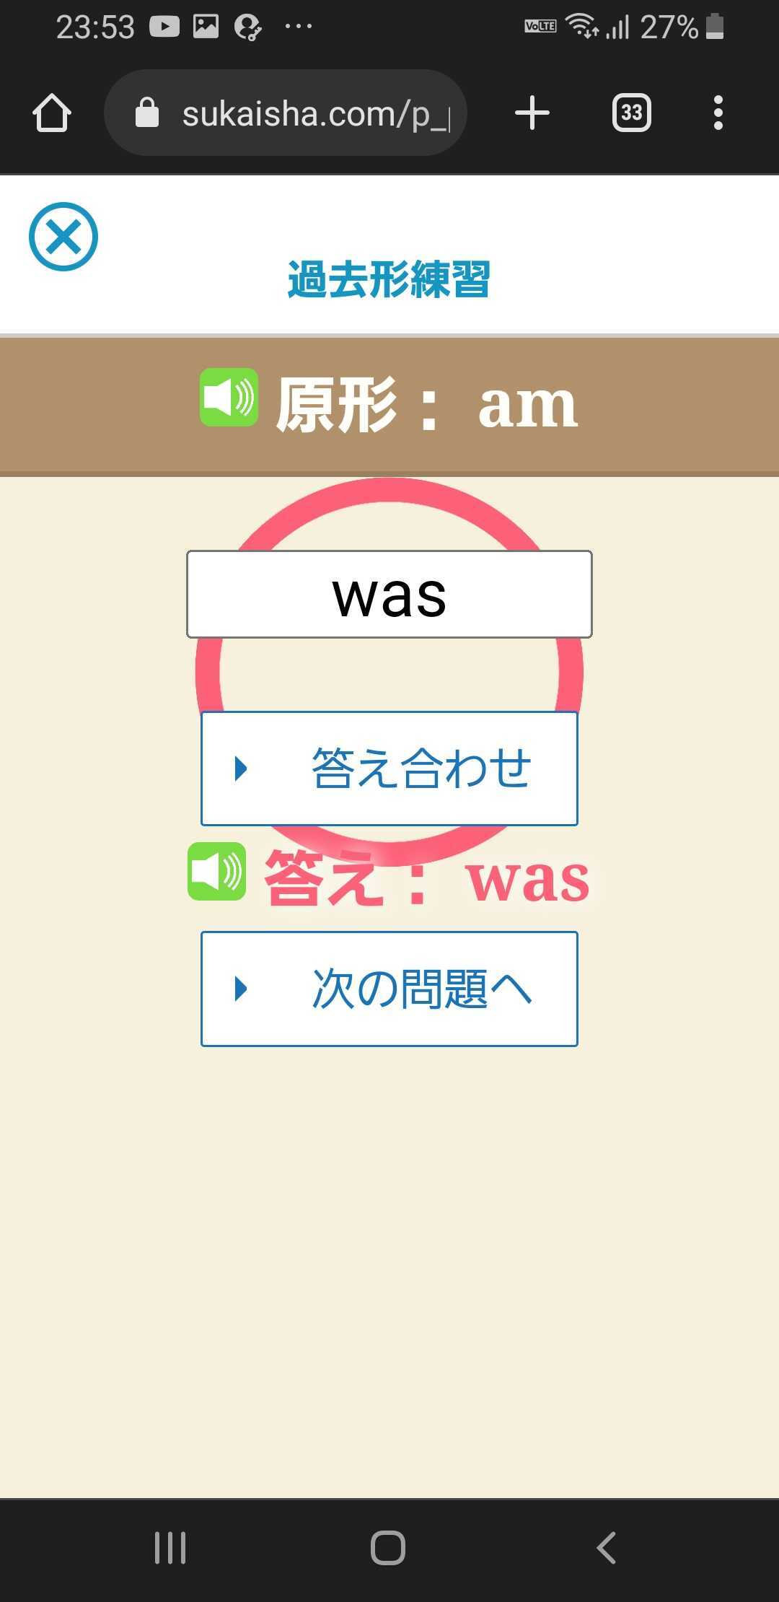
①回答を入力
②「答え合わせ」をクリック
③「次の問題へ」をクリック

Slide 5
過去形・過去分詞形テストアプリ使い方

Slide 6
もくじ
①問題作成画面の使い方
②回答画面の使い方
③英語の音声確認画面の使い方

Slide 7
もくじ
①問題作成画面の使い方
②回答画面の使い方
③英語の音声確認画面の使い方

Slide 8
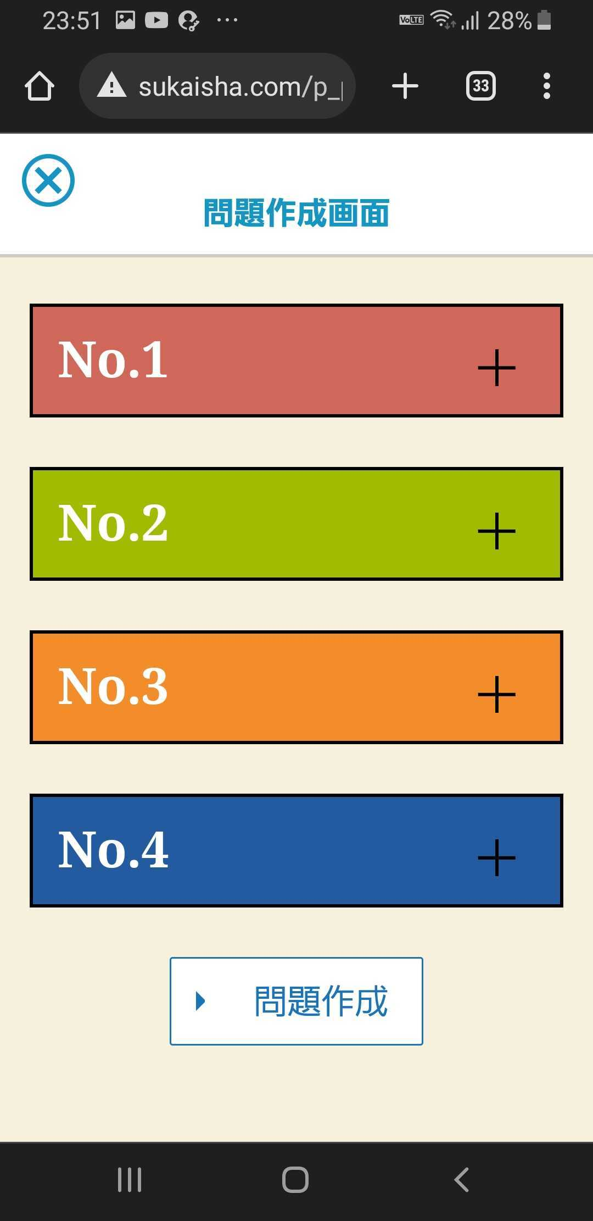
①問題作成画面の使い方
テストをしたい単語のNo.○を
クリックしてください
(※単語表を参照)

Slide 9
①問題作成画面の使い方
テストをしたい単語にチェックを入れてください

Slide 10
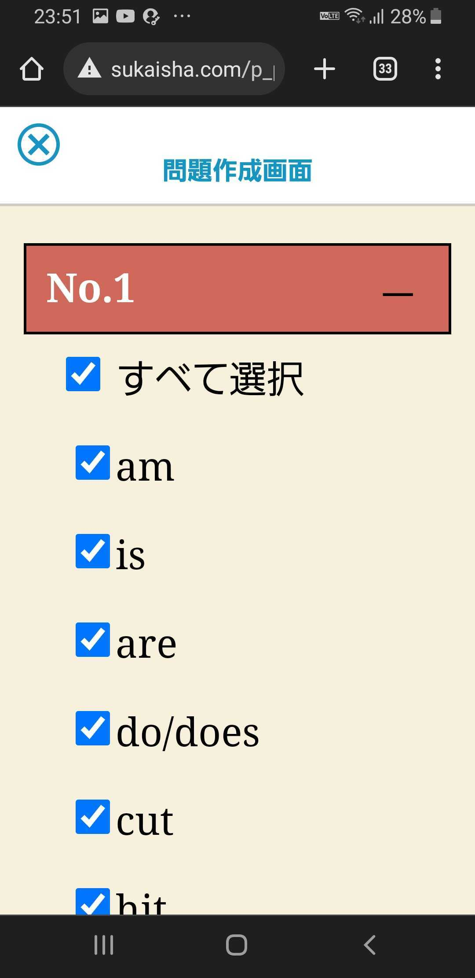
①問題作成画面の使い方
「すべて選択」にチェックを入れるとNo.○の単語がすべて選択されます

Slide 11
①問題作成画面の使い方
最後に「問題作成」をクリックしてください

Slide 12
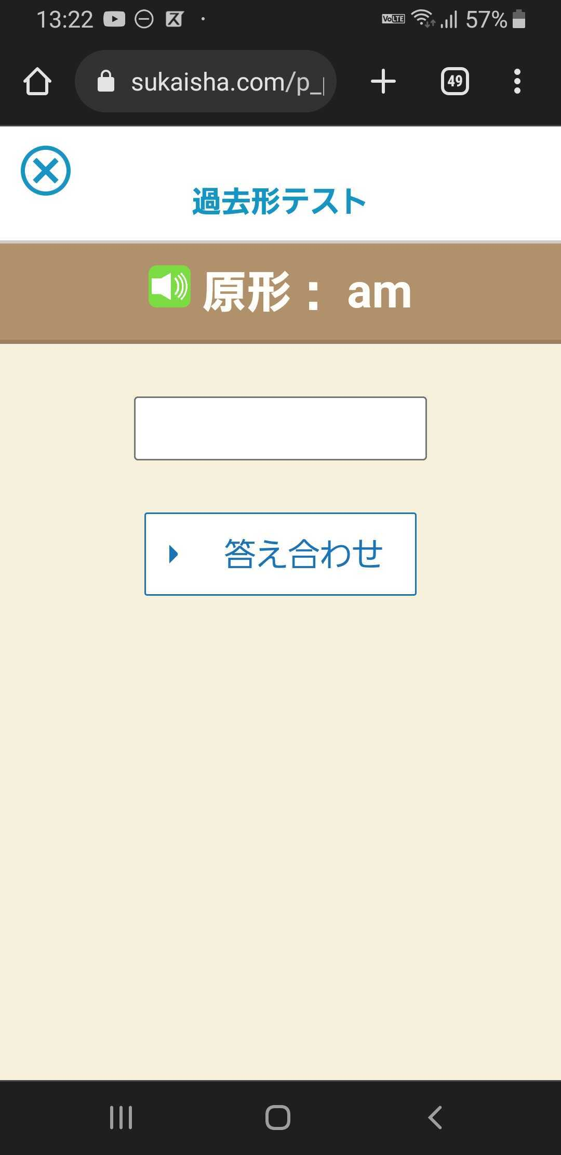
①問題作成画面の使い方
問題回答画面になれば成功です

Slide 13
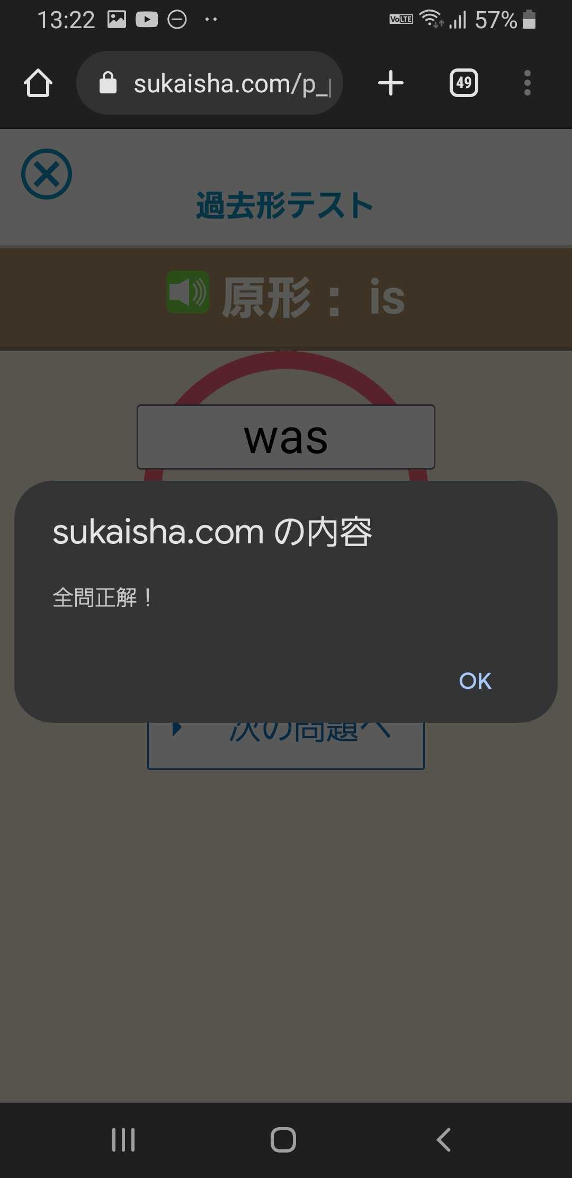
①問題作成画面の使い方
テストの場合、全問正解後に右の画面が出ます。「OK」を押せば再度テストができます

Slide 14
もくじ
①問題作成画面の使い方
②回答画面の使い方
③英語の音声確認画面の使い方

Slide 15
②回答画面の使い方
“☓”をクリックすると
トップページに戻ります
音声マークをクリックすると
発音を確認できます

Slide 16
②回答画面の使い方
１.回答を入力してください
２. 「答え合わせ」をクリック

Slide 17
②回答画面の使い方
１.回答を入力してください
２. 「答え合わせ」をクリック

Slide 18
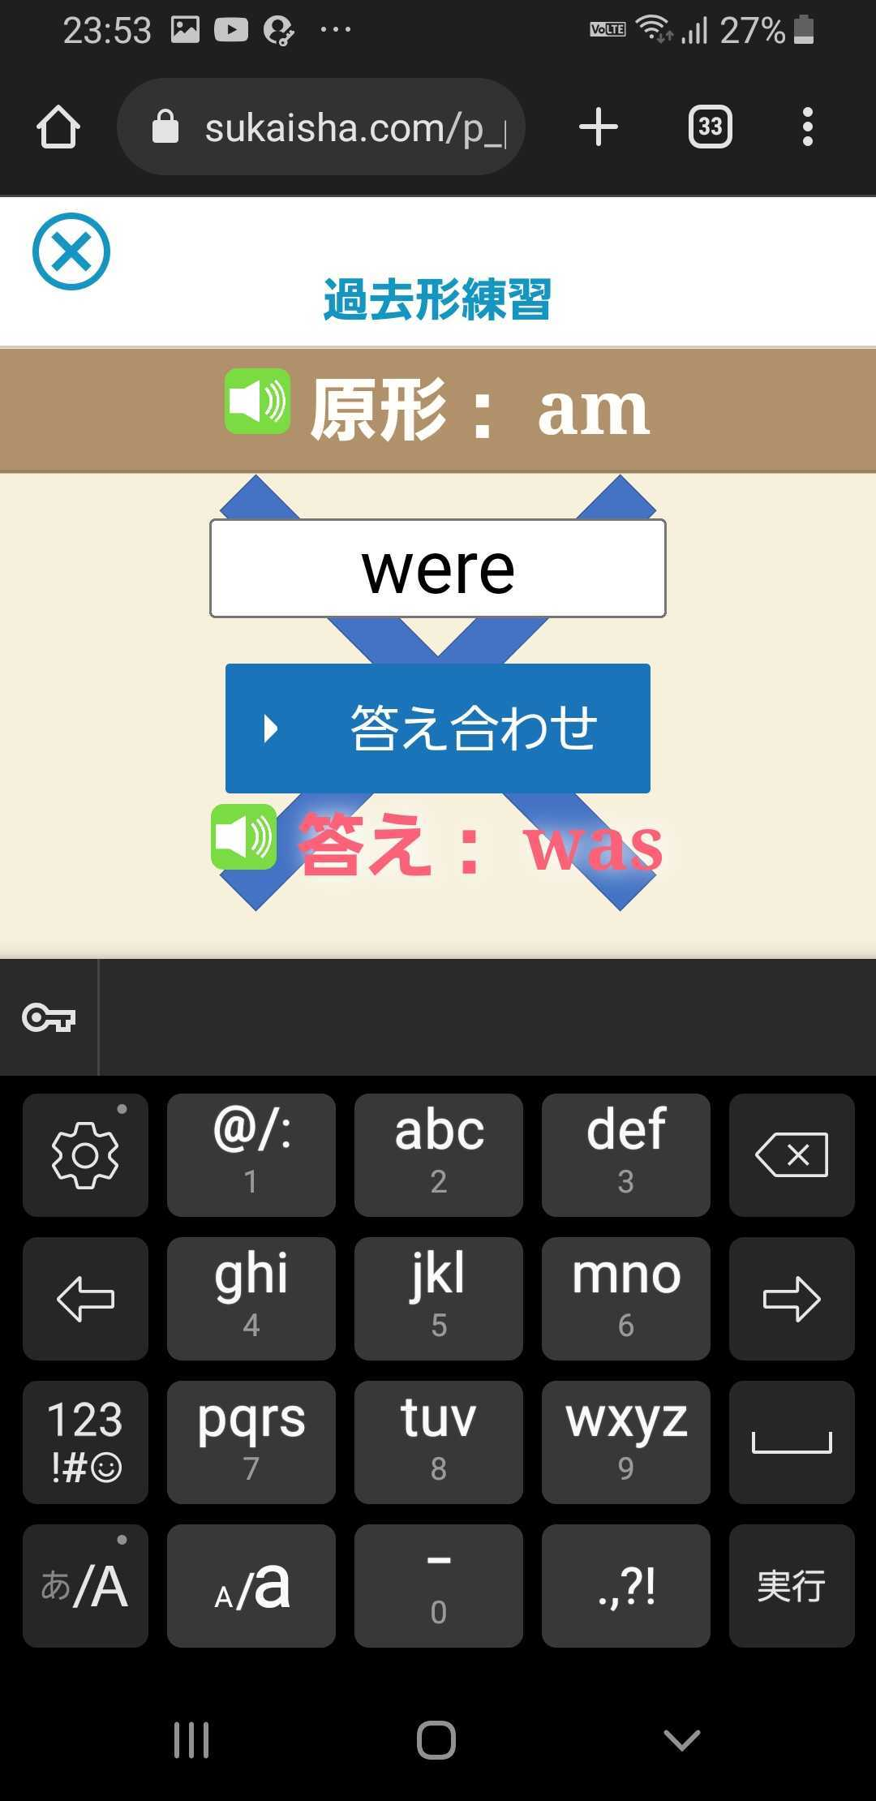
②回答画面の使い方
答えを間違えた時は再度
回答し直してください
※答えはここを確認してください

Slide 19
②回答画面の使い方
正解したら「次の問題へ」を
クリックすると次の問題に移ります

Slide 20
もくじ
①問題作成画面の使い方
②回答画面の使い方
③英語の音声確認画面の使い方

Slide 21
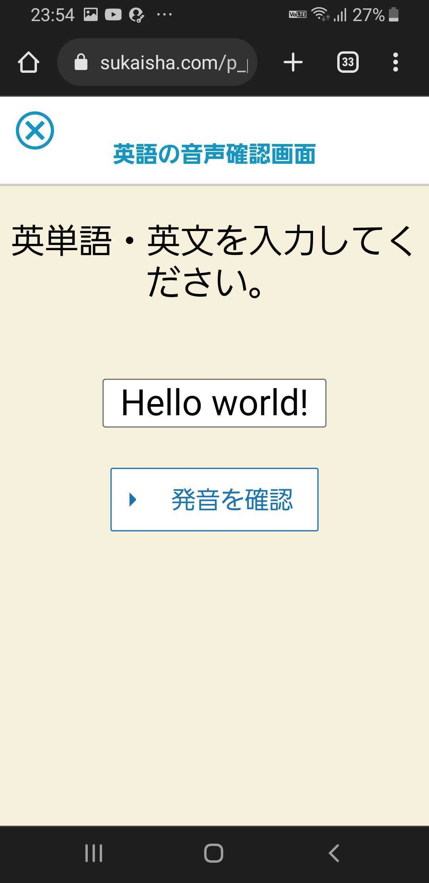
③英語の音声確認画面の使い方
英語の音声が片言になる場合に
この画面を使用してください
１.英単語・英文を
入力してください
２.「発音を確認」
正常に英語の音声が再生されれば、
テスト画面でも正常に再生されます
(正常に再生されない場合は
教室にご相談ください)

